Slide 1
ПУТЕШЕСТВИЕ ПО СТРАНИЦАМ ИСТОРИИ НАШЕЙ РОДИНЫ

Slide 2
РОССИЯ – РОДИНА МОЯ

Slide 3
ИСТОРИЯ СТРАНЫ И ЕЁ СИМВОЛЫ

Slide 4
ФЛАГ РОССИИ

Slide 5
ГЕРБ РОССИИ

Slide 6
ГИМН РОССИИ

Slide 7
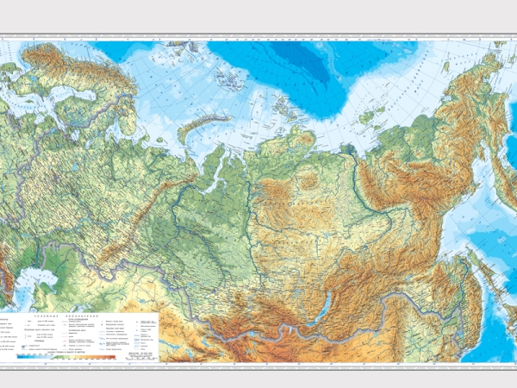
РОССИЯ

Slide 8
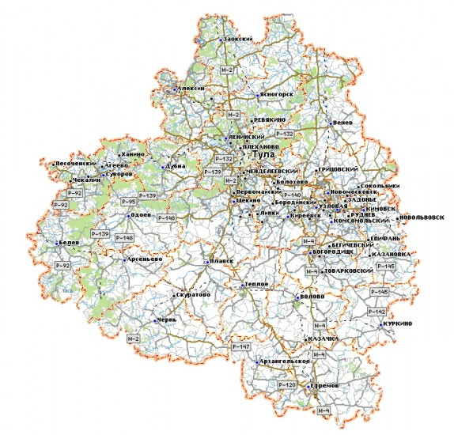
ТУЛЬСКАЯ ОБЛАСТЬ

Slide 9
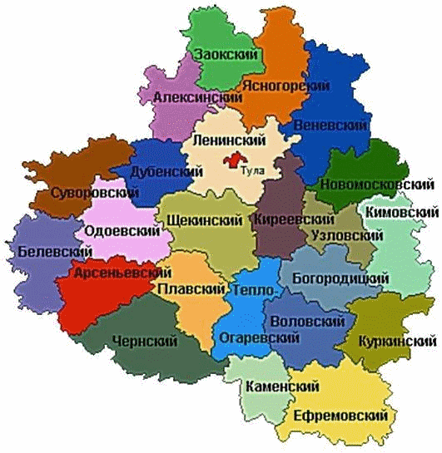
Тульская область

Slide 10
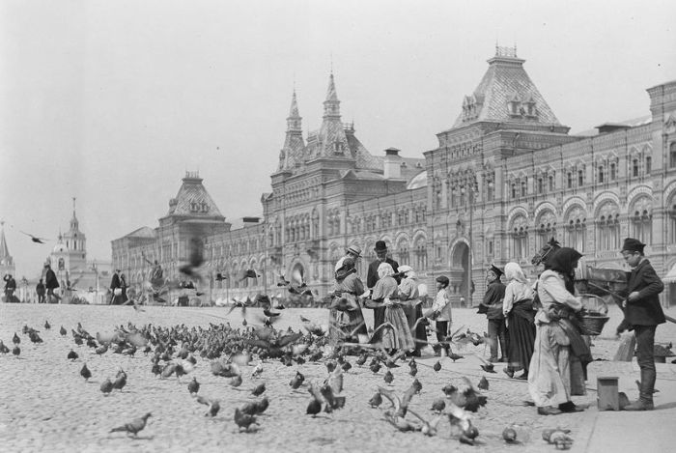
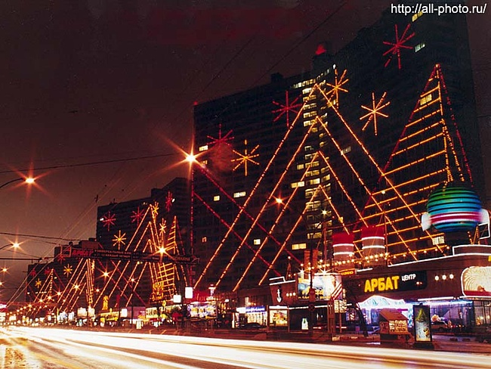
СТОЛИЦА РОССИИ - МОСКВА

Slide 11
ОСНОВНОЙ ЗАКОН-КОНСТИТУЦИЯ

Slide 12
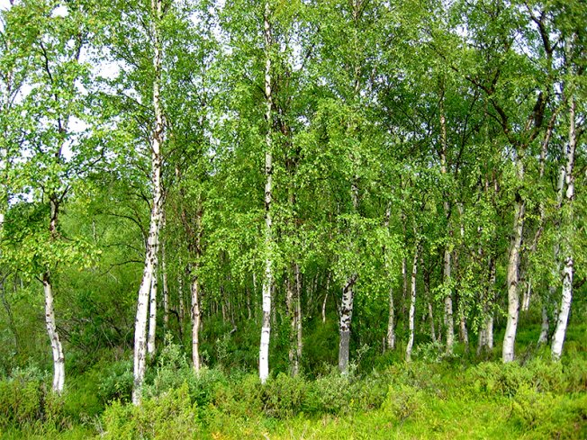
БЕРЕЗА-СИМВОЛ РОССИИ

Slide 13
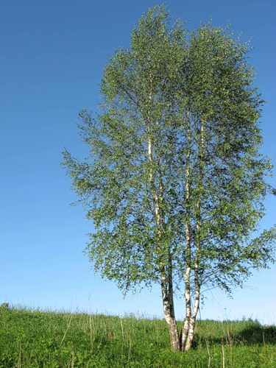

Slide 14
ЗНАЕТЕ ЛИ ВЫ РОССИЮ?

Slide 15
Древнерусское сооружение?
Собор
Мечеть
Кремль

Slide 16
КРЕМЛЬ

Slide 17
Жилой дом русского народа?
Хата Изба Юрта

Slide 18
ИЗБА

Slide 19
Праздник проводов русской зимы?
Рождество
Масленица
Крещение

Slide 20
МАСЛЕНИЦА

Slide 21
Предметы одежды русских женщин?
Чалма Сарафан Кимоно

Slide 22
САРАФАН

Slide 23
Игра “Календарь”
1 января
23 февраля
8 марта
9 мая
1 июня
12 июня
1 сентября
12 декабря

Slide 24
КАЛЕНДАРЬ
1 января (Новый Год)
23 февраля (День Защитника Отечества)
8 марта (Международный женский день)
9 мая (День Победы)
1 июня (Международный день защиты детей)
12 июня (День России)
1 сентября (День знаний)
12 декабря (День Конституции, которая была принята в 1993 году)

Slide 25
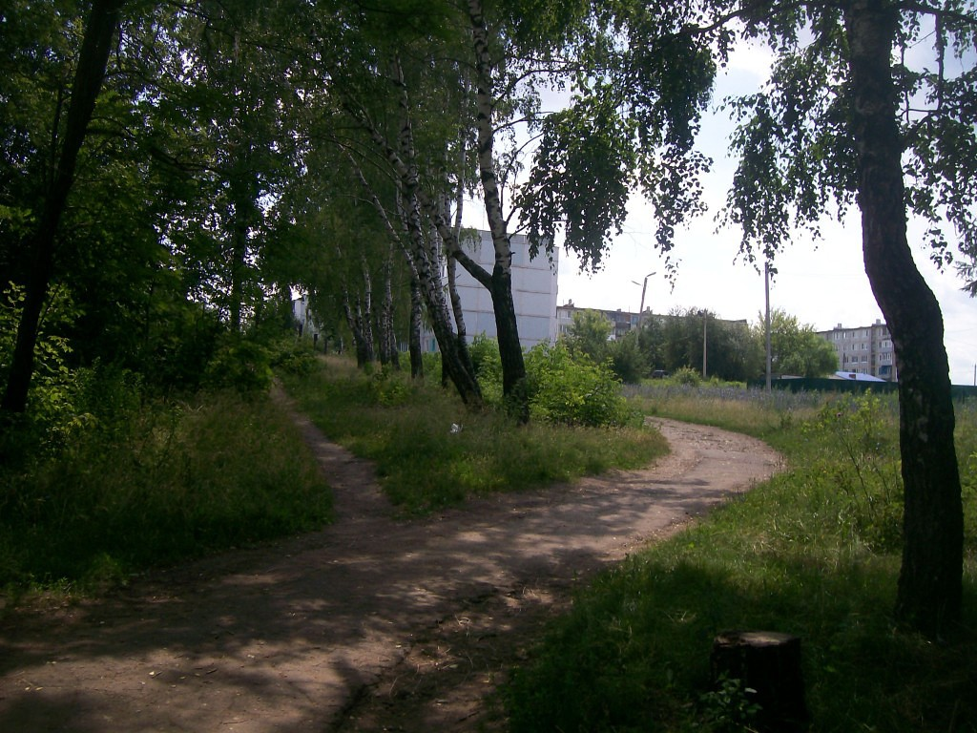
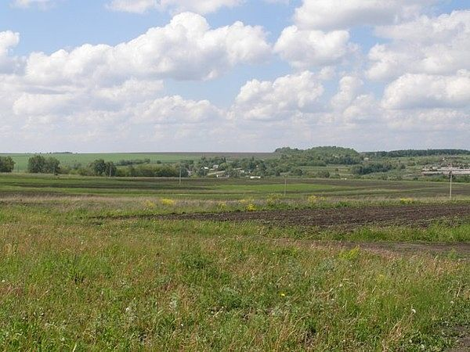
ТУЛЬСКАЯ ОБЛАСТЬ

Slide 26
НАШЕ СЕЛО

Slide 27
КАМЕНСКИЙ РАЙОН

Slide 28
МЫ ЖЕЛАЕМ СЧАСТЬЯ ВАМ

Slide 29
Презентацию подготовила учитель начальных классов Пешкова Светлана Сергеевна, учитель начальных классов МКОУ «Архангельская средняя школа имени А.А.Кудрявцева» Каменского р-на Тульской области

